Slide 2
Я ль буду в роковое время
Позорить гражданина сан
И подражать тебе, изнеженное племя
Переродившихся славян?
Нет, неспособен я в объятьях сладострастья,
В постыдной праздности влачить свой век младой
И изнывать кипящею душой
Под тяжким игом самовластья.
Пусть юноши, своей не разгадав судьбы,
Постигнуть не хотят предназначенья века
И не готовятся для будущей борьбы
За угнетенную свободу человека.
Пусть с хладною душой бросают хладный взор
На бедствия своей отчизны,
И не читают в них грядущий свой позор
И справедливые потомков укоризны.
Они раскаются, когда народ, восстав,
Застанет их в объятьях праздной неги
И, в бурном мятеже ища свободных прав,
В них не найдет ни Брута, ни Риеги.

Slide 3
«Печально я гляжу на наше поколенье…»
(Урок-размышление по стихотворению
М.Ю. Лермонтова «Дума»)

Slide 4
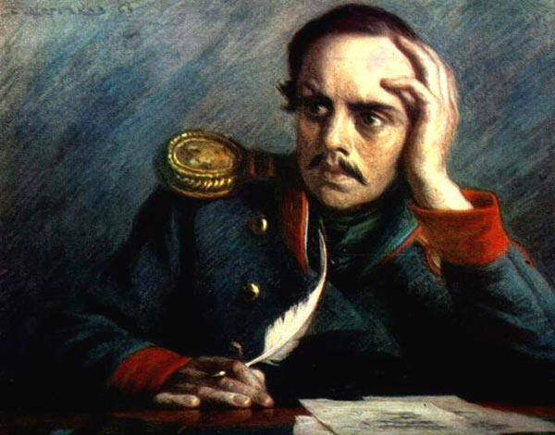
М.Ю. ЛЕРМОНТОВ
(1814-1841)

Slide 5
Лермонтов – поэт совсем другой эпохи, его поэзия – совсем новое звено в цепи исторического развития нашего общества.
В.Г. Белинский

Slide 6
Два периода творчества Лермонтова
1828-1836 гг.
1837-1841 гг.

Slide 7
Два периода творчества Лермонтова
1828-1836 гг.
1837-1841 гг.
1838 год - «Дума»

Slide 8
«Ужасная эпитафия всему молодому поколению»
Шевырев С.П.
«Дума» есть сатира»
В.Г. Белинский
«Дума» - социальная элегия
Фохт У.

Slide 9
Эти стихи писаны кровью, они вышли из глубины оскорбленного духа: это вопль, это стон человека, для которого отсутствие внутренней жизни есть зло, в тысячу раз ужаснейшее физической смерти.
В.Г. Белинский

Slide 10
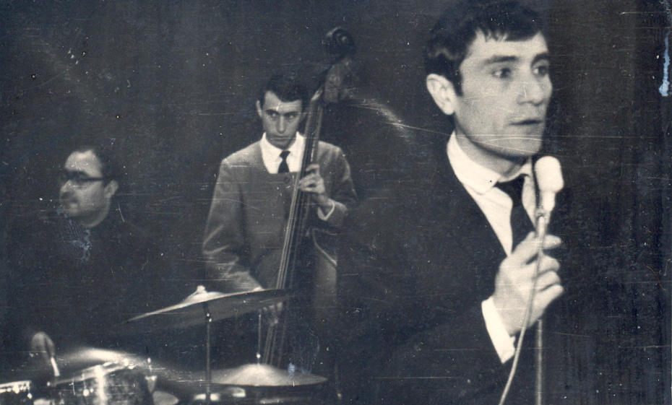
Джамал Магомедов
(1942-1996 гг.)

Slide 11

Джамал Магомедов
(1942-1996 гг.)

